Slide 1
Επιχειρηματικότητα και Συστήματα Επικοινωνίας Τουριστικών Επιχειρήσεων
Ανοικτά Ακαδημαϊκά Μαθήματα στο ΤΕΙ Αθήνας
Ενότητα 13: Καινοτομία στα ελληνικά ξενοδοχεία
Δρ. Βασιλική Κατσώνη,
Επίκουρη Καθηγήτρια ΤΕΙ Αθήνας
Το περιεχόμενο του μαθήματος διατίθεται με άδεια Creative Commons εκτός και αν αναφέρεται διαφορετικά | Το έργο υλοποιείται στο πλαίσιο του Επιχειρησιακού Προγράμματος «Εκπαίδευση και Δια Βίου Μάθηση» και συγχρηματοδοτείται από την Ευρωπαϊκή Ένωση (Ευρωπαϊκό Κοινωνικό Ταμείο) και από εθνικούς πόρους.

Slide 2
Τι είναι καινοτομία; 1/2
« Όλα ξεκινούν από μια ιδέα…»
Καινοτομία (Λατινικά - innovare): η δημιουργία κάτι νέου.
ΣΥΝΩΝΥΜΑ: α) Νεοτερισμός, β) Δημιουργικότητα

Slide 3
Τι είναι καινοτομία; 2/2
Νέα ιδέα
Σωστή εκμετάλλευση
Καινοτόμο αποτέλεσμα

Slide 4
Καινοτομία θεωρείται:
Μια νέα ιδέα λύση σε ένα πρόβλημα.
Μια μέθοδος που
μειώσει το κόστος παραγωγής
μετατρέψει 1 ιδέα σε ευκαιρία.
Η γρήγορη υιοθέτηση υπάρχουσας καινοτομίας.
Η επιτυχία στηρίζεται στην ικανότητα της επιχείρησης να την εφαρμόσει.

Slide 5
Υπάρχουν 4 κατηγορίες καινοτομιών:
Καινοτομία προϊόντος : νέα ή βελτιωμένα προϊόντα καθώς και υπηρεσίες
Καινοτομία διαδικασίας: βελτιωμένες διαδικασίες εντός του οργανισμού, π.χ. ανασχεδιασμός της επιχειρηματικής διαδικασίας)
Καινοτομία διοίκησης : βελτιώσεις στον τρόπο διοίκησης της επιχείρησεις
Καινοτομία μάρκετινγκ : ενέργειες για καινούριους ή βελτιωμένους τρόπους προώθησης προϊόντων, καναλιών και τρόπων διανομής

Slide 6
Καινοτομία είναι:
Είναι το ειδικό εργαλείο των επιχειρηματιών, για την απόκτηση ανταγωνιστικού πλεονεκτήματος.
Μπορεί να προέρχεται από οπουδήποτε, αρκεί να μας επηρεάσει και να μας φανεί κάτι νέο ή να είναι νέο για τον οργανισμό/επιχείρηση.
Δεν περιορίζεται μόνο σε εξελίξεις μεγάλου βαθμού (π.χ. εμπορευματοποίηση ιδεών), αλλά και σε αλλαγές σε μικρότερες κλίμακες.

Slide 7
Για να υπάρξει καινοτομία χρειάζεται:
καινοτομία
Νέες γνώσεις
Ανατροπή αντίληψης
Σκληρή δουλειά
Συνεχόμενη προσπάθεια

Slide 8
Η καινοτομία στα ελληνικά πλαίσια
Στη συνέχεια θα αναφερθούμε στην ιστορική αναδρομή και εξέλιξη της καινοτομίας καθώς επίσης και στους λόγους υιοθέτησής της στις επιχειρήσεις και στα ξενοδοχεία.
Για να μπορέσουμε όμως να κατανοήσουμε πλήρως το πώς άρχισε να υπάρχει καινοτομία και το πώς εξελίχθηκε πρέπει να ανατρέξουμε στο παρελθόν και να δούμε τα στάδια από τα οποία πέρασε.

Slide 9
Αποτελείται από 5 γενιές καινοτομικής διαδικασίας :
Δεκαετίες ‘50 και ’60
Παρουσιάζονται μεγάλα ποσοστά οικονομικής ανάπτυξης,
ασύγκριτα θα λέγαμε με κάθε άλλη εποχή λόγω της τότε
βιομηχανικής επέκτασης. Επίσης δίνεται μεγάλη σημασία
στην διαδικασία της έρευνας και της ανάπτυξης
Δεκαετίες ’60 και ’70
Είναι μια περίοδος που χαρακτηρίζεται από την ενίσχυση
του ανταγωνισμού μεταξύ των επιχειρήσεων αλλά και από
την εμφάνιση νέων προϊόντων λόγω τεχνολογικής ανάπτυξης

Slide 10
Αποτελείται από 5 γενιές καινοτομικής διαδικασίας :
Δεκαετίες 70’ και 80’
Χαρακτηριστικό της περιόδου αυτής, είναι ότι υπήρξε υπερπροσφορά και υψηλά ποσοστά πληθωρισμού.
Δεκαετίες ‘80 και ‘90
Ήταν μια περίοδος που χαρακτηρίστηκε από την οικονομική ανάκαμψη των επιχειρήσεων με βασικό τους στόχο να βελτιώσουν αρχικά τις βασικές τους λειτουργίες και τεχνολογίες.
Δεκαετία ‘90 έως σήμερα
Τα χαρακτηριστικά της μοιάζουν πολύ με αυτά της τέταρτης γενιάς μόνο που σε αυτή την περίοδο οι επιχειρήσεις προσπαθούν να βελτιώνουν συνεχώς την παραγωγή των προϊόντων τους όσον αφορά την ποιότητα και απόδοσή τους.

Slide 11
Λόγοι υιοθέτησης καινοτομιών στις επιχειρήσεις
Αύξηση ανταγωνισμού
Εξέλιξη τεχνολογίας
Αύξηση κερδών
Ανθρώπινη φύση

Slide 12
Ας τα δούμε αναλυτικότερα…
Αύξηση ανταγωνισμού: Δηλαδή, όταν υπάρχουν πολλές επιχειρήσεις σε μία χώρα η κάθε μία πρέπει να βρίσκει καινούρια πράγματα ή αλλιώς να έχει καινοτόμες ιδέες για μεγαλύτερη κερδοφορία.
Αύξηση κερδών: Είναι το μεγαλύτερο και σημαντικότερο κίνητρο για μια επιχείρηση αφού αυτός είναι ο στόχος της. Όσο γίνεται περισσότερα κέρδη και για να γίνει αυτό πρέπει να εφαρμοστούν καινοτόμες ιδέες.
Εξέλιξη τεχνολογίας: Καθώς η τεχνολογία εξελίσσεται πρέπει να εξελίσσονται και οι τρόποι διοίκησης της επιχείρησης για να έχει επιθυμητά αποτελέσματα.
Ανθρώπινη φύση: Είναι στη φύση του ανθρώπου να αναζητά καινούρια πράγματα για να κάνει τη ζωή του ευκολότερη και για να έχει μεγαλύτερη επιτυχία.

Slide 13
Λόγοι υιοθέτησης καινοτομιών στα ξενοδοχεία
Υπάρχουν πολλοί λόγοι υιοθέτησης καινοτομιών στα ξενοδοχεία αλλά οι βασικότεροι από αυτούς είναι:
Αύξηση του ανταγωνισμού
Οικονομικές αλλαγές
Ανάγκες του ξενοδοχειακού κλάδου και της κοινωνίας για συνεχή ανάπτυξη
Παρατηρούμε ότι ο πρώτος λόγος συμπίπτει με τα ξενοδοχεία αλλά και με τις επιχειρήσεις γενικότερα και αυτό γιατί είναι ο σημαντικότερος!

Slide 14
Ξενοδοχεία και καινοτομία
Τέλος, είναι πολύ σημαντικό να αναφερθεί ότι τα ξενοδοχεία αποτελούν ένα σημαντικό τμήμα του ελληνικού τουριστικού προϊόντος, το οποίο έχει αναδειχθεί ως το πολυτιμότερο ίσως κεφάλαιο για την ανάπτυξη της ελληνικής εθνικής οικονομίας. Άρα είναι απαραίτητο να υπάρχει και να εφαρμόζεται επιτυχώς η καινοτομία!

Slide 15
Σημασία καινοτομίας στον τουρισμό
Ξενοδοχεία
Καινοτομία
Οικονομική ανάπτυξη

Slide 16
Εφαρμοσμένες καινοτομίες
Πρωτότυπες ιδέες
Δημιουργικότητα
Κλειδί για την εξέλιξη της ξενοδοχειακής επιχείρησης

Slide 17
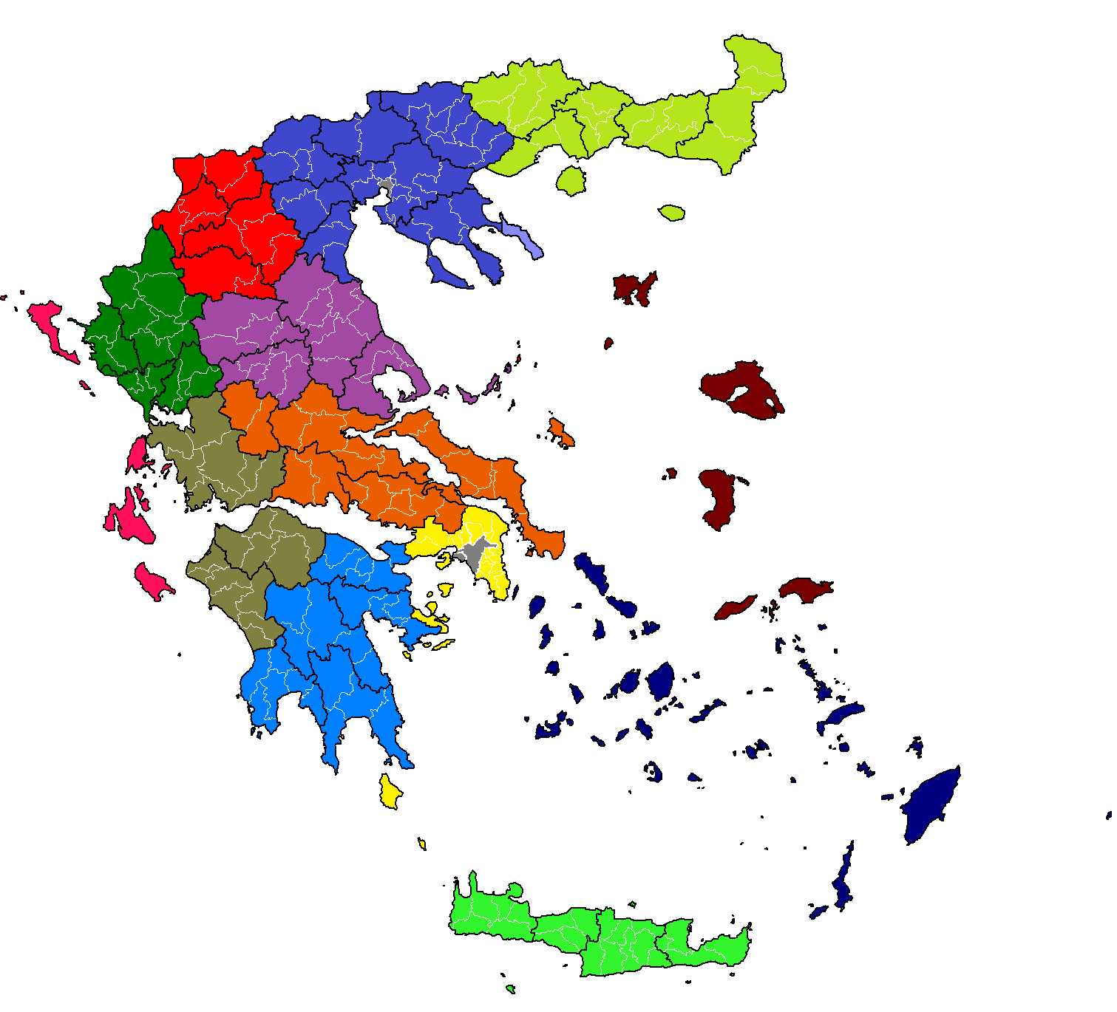
Καινοτομία και ελληνικά ξενοδοχεία
Τα ελληνικά ξενοδοχεία, αν και όχι τόσο ανεπτυγμένα επιχειρησιακά, έχουν καταφέρει να ενεργήσουν καινοτόμα σε ορισμένους κλάδους…
"Kallikratis dioikisi" από τον Skgxt διαθέσιμο με άδεια CC0

Slide 18
Τακτικές φιλικές προς το περιβάλλον
Προστασία περιβάλλοντος
Εξοικονόμιση φυσικών πόρων
Πράσινα ξενοδοχεία
Καλλιέργεια οικ. συνείδησης
Cavendish Hotel London

Slide 19
Παράδειγμα
Παρόλο που στα ελληνικά ξενοδοχεία τα επίπεδα εξοικονόμησης ενέργειας βρίσκονται σε χαμηλό επίπεδο
και η χρήση ενέργειας ανεβαίνει σε ποσοστά,
το 2008, υπό την επίβλεψη του Διεθνούς Τουριστικού Οργανισμού World Travel Awards, ο όμιλος Aldemar Hotels & Spa
Βραβεύτηκε ως o καλύτερος ξενοδοχειακός όμιλος στην Ευρώπη (Europe’s Leading Green Hotel Chain 2008) , λόγω του φυσικού προς το περιβάλλον, έργου του.

Slide 20
Παράδειγμα Aldemar
7.010 τ.μ. ηλιακοί συλλέκτες
85% του νερού/ ηλιακοί θερμοσίφωνες
Ανακυκλώθηκαν 4.500κ χαρτί, 25.000κ γυαλί, 8.000κ μαγειρικό λάδι, 345κ ηλ. στοιχεία, 230 είδη Η/Υ
2 συστήματα βιολογικού καθαρισμού
Πότισμα γης μέσω βιολογικού καθαρισμού
Εξοικονόμηση νερού 35% ετησίως
Εξοικονόμηση ηλεκτρ. ενέργειας 40%
Χρήση φρούτων/λαχανικών από βιολ. φάρμα 25%
25 τόνοι βιολογικού οίνου

Slide 21
Ξενοδοχεία Πάφου (Κύπρος)
Μέσα από διεξοδικές συζητήσεις και συνεδριάσεις, απέβλεπαν στην διαφορετική διαχείριση των απορριμμάτων τους, με στόχο
Παραγωγή ηλεκτρικού ρεύματος ύστερα από τεχνοοικονομικές μελέτες.
Υπεύθυνος : Θέμης Φιλιππίδης ( Πρόεδρος Ξενοδοχείων Πάφου)

Slide 22
Προώθηση του ελληνικού στοιχείου
Προγρ.
Τακτικές
Προβολή ελληνικών συνηθειών και παραδόσεων

Slide 23
Παράδειγμα – ελληνικό πρωινό 1/6
Μέχρι το καλοκαίρι του 2011, το πρωινό που σερβιριζόταν στους μπουφέδες των εστιατορίων των ξενοδοχείων, ήταν αυστηρά απομακρυσμένο από τα τοπικά ελληνικά προϊόντα και σχεδόν όμοιο με τα ξενόφερτα.

Slide 24
Παράδειγμα – ελληνικό πρωινό 2/6
Συσκευασμένο
μέλι
Συσκευασμένοι
χυμοί
Συσκευασμένη
μαρμελάδα
Συσκευασμένο
βούτυρο
Κέικ, κρουασάν, φέτες ψωμί
Αφέψημα σε φακελάκι

Slide 25
Παράδειγμα – ελληνικό πρωινό 3/6
Το Ξενοδοχειακό Επιμελητήριο, εισάγει το Ελληνικό πρωινό
Υπεύθυνος: Γιώργος Πίττας
Στόχος: Να τονιστεί η ποικιλία και η ιδιαιτερότητα της ελληνικής κουζίνας καθώς και ο διαχωρισμός της από άλλες.

Slide 26
Παράδειγμα – ελληνικό πρωινό 4/6
Θεσσαλία
Γαλατόπιτες
Ελιόψωμα
Κυκλάδες
Κοπανιστή Μυκόνου
Γραβιέρα Νάξου
Φρουτάλιες Άνδρου
Κρήτη
Λυχναράκια
Μυζηθροπιτάκια
Χορτόπιτες στο τηγάνι
Χαλκιδική
Στραπατσάδα
Μπουγάτσα με τυρί, μέλι Σιθωνίας, γλυκά κουταλιού

Slide 27
Παράδειγμα – ελληνικό πρωινό 5/6
Σήμα που φέρουν τα ξενοδοχεία που έχουν ενσωματώσει το ελληνικό πρωινό.

Slide 28
Παράδειγμα – ελληνικό πρωινό 6/6
Ελληνικό πρωινό : σημαντική πηγή πόρων για τον τουρισμό και την τοπική οικονομία γενικότερα.
Αύξηση πελατολογίου : 49%
Αύξηση κρατήσεων : 15%
Αύξηση τζίρου : 10%
Αύξηση προβολής ξενοδοχείων από Μ.Μ.Ε και διαδίκτυο : 6%

Slide 29
Καινοτομία με γνώμονα τις κοινωνικές συνθήκες
Με αφορμή την πρωτοβουλία που έλαβαν πολλά ξενοδοχεία της Ζακύνθου και οι Ενώσεις Ξενοδοχείων Χαλκιδικής, Ηρακλείου, Χανίων, Μυκόνου και Πάρου, το καλοκαίρι του 2012, έως 20 Ιουλίου και από 25 Αυγούστου έως 30 Σεπτεμβρίου, 30 ξενοδοχειακές μονάδες και 50 κέντρα διασκέδασης (καφετέριες, μπαρ, εστιατόρια) έλαβαν μέρος στην δημιουργία εκπτωτικών πακέτων.
Μείωση τιμών:
Στην διαμονή (20-110€)
Στο φαγητό & ποτό (10-15%)
Στα ακτοπλοϊκά εισιτήρια (20%)

Slide 30
Πιο συγκεκριμένα…
Ηράκλειο
Μείωση τιμών:
Χανιά
Μείωση τιμών:
Πάρος
Μείωση τιμών:
15-30%
15-20%
20-30%
Μύκονος
Μείωση τιμών:
30-50%

Slide 31
Διεθνείς διακρίσεις
Ξενοδοχείο | Τοποθεσία | Διάκριση
Aigialos | Φηρά Σαντορίνης | Most Romantic Historic Hotel of Europe
Royal Mare /Κέντρο Θαλασσοθεραπείας | Χερσόνησος Κρήτης | Seven Star Global Luxury Award
Sun Beach | Ιαλυσός Ρόδου | Thomson Skytours Gold Award 2003/RCI Hospitality 2001-2002/ RCI Silver Crown 2011-12/σήμα καινοτομίας για αειφόρο τουρισμό/ πιστοποιητικό Zoover Recommended 2010-13/ πιστοποιητικό τελειότητας 2012-13

Slide 32
Σύγκριση ελληνικών και ξένων ξενοδοχείων
Έλλειψη θεωρητικής και πρακτικής γνώσης
Ανειδίκευτο ανθρώπινο δυναμικό

Slide 33
Εξέλιξη

Slide 34
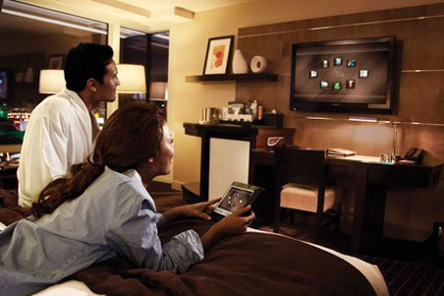
Τεχνολογικά καινοτόμες ιδέες σε ξενοδοχεία του εξωτερικού 1/5
Ασύρματος έλεγχος δωματίου (οθόνες αφής- τηλεόραση, αφύπνιση)

Slide 35
Τεχνολογικά καινοτόμες ιδέες σε ξενοδοχεία του εξωτερικού 2/5
Υπηρεσίες παρακίνησης εργατικού δυναμικού και εξαιρετικής εξυπηρέτησης πελατών (Boutique Hotel Duval, Tallahassee, ευρύ φάσμα υπηρεσιών, παραγγελίες, ενημέρωση, αναζήτηση)

Slide 36
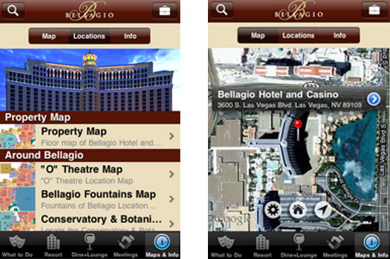
Τεχνολογικά καινοτόμες ιδέες σε ξενοδοχεία του εξωτερικού 3/5
Αυτό-πλοήγηση
(Bellagio στο Las Vegas, hotspots, εντοπισμός ακριβής τοποθεσίας και καθοδήγηση)

Slide 37
Τεχνολογικά καινοτόμες ιδέες σε ξενοδοχεία του εξωτερικού 4/5
Σύνδεση και φόρτιση συσκευών
( πληθώρα συνδέσεων πολυμέσων, υποδοχές USB, HDMI, VGA, RCA, S-Video)

Slide 38
Τεχνολογικά καινοτόμες ιδέες σε ξενοδοχεία του εξωτερικού 5/5
Αναχώρηση
(Λήψη πληροφοριών σχετικά με τις πτήσεις, εμφάνιση αυτών στις τηλεοράσεις των επισκεπτών)

Slide 39
Εκπαιδευτικά σενάρια
Σκοποί και στόχοι
refocusing
retooling
reinforcing
reskilling

Slide 40
Τομείς που μπορεί να υπάρξει καινοτομία 1/3
Τεχνολογία
Εγκαταστάσεις
Παροχή υπηρεσιών
Διοίκηση

Slide 41
Τομείς που μπορεί να υπάρξει καινοτομία 2/3
Τεχνολογία | Εγκαταστάσεις
Ηλ/κες κρατήσεις | Φιλικές προς το περιβάλλον
WiFi | Αρμονία (χρώματα, σχεδιασμός , μέγεθος)
Σύγχρονη αίθουσα συσκέψεων
Παροχή Η/Υ
Εύκολη πρόσβαση στο διαδίκτυο

Slide 42
Τομείς που μπορεί να υπάρξει καινοτομία 3/3
Παροχή υπηρεσίων | Εγκαταστάσεις
Τουριστική κουλτούρα | Κατάλληλα εκπαιδευμένο προσωπικό
Αξιοποίηση φυσικού πλούτου
Χώροι δραστηριοτήτων (γυμναστήριο, spa κλπ)
Εκδρομές
Δυνατότητες χρήσης μέσων μεταφοράς

Slide 43
Τέλος Ενότητας

Slide 44
Σημειώματα

Slide 45
Σημείωμα Αναφοράς
Copyright Τεχνολογικό Εκπαιδευτικό Ίδρυμα Αθήνας, Βασιλική Κατσώνη 2014. Βασιλική Κατσώνη. «Επιχειρηματικότητα και Συστήματα Επικοινωνίας Τουριστικών Επιχειρήσεων. Ενότητα 13: Καινοτομία στα ελληνικά ξενοδοχεία». Έκδοση: 1.0. Αθήνα 2014. Διαθέσιμο από τη δικτυακή διεύθυνση: ocp.teiath.gr.

Slide 46
Σημείωμα Αδειοδότησης
Το παρόν υλικό διατίθεται με τους όρους της άδειας χρήσης Creative Commons Αναφορά, Μη Εμπορική Χρήση Παρόμοια Διανομή 4.0 [1] ή μεταγενέστερη, Διεθνής Έκδοση. Εξαιρούνται τα αυτοτελή έργα τρίτων π.χ. φωτογραφίες, διαγράμματα κ.λ.π., τα οποία εμπεριέχονται σε αυτό. Οι όροι χρήσης των έργων τρίτων επεξηγούνται στη διαφάνεια «Επεξήγηση όρων χρήσης έργων τρίτων».
Τα έργα για τα οποία έχει ζητηθεί άδεια αναφέρονται στο «Σημείωμα Χρήσης Έργων Τρίτων».
[1] http://creativecommons.org/licenses/by-nc-sa/4.0/
Ως Μη Εμπορική ορίζεται η χρήση:
που δεν περιλαμβάνει άμεσο ή έμμεσο οικονομικό όφελος από την χρήση του έργου, για το διανομέα του έργου και αδειοδόχο
που δεν περιλαμβάνει οικονομική συναλλαγή ως προϋπόθεση για τη χρήση ή πρόσβαση στο έργο
που δεν προσπορίζει στο διανομέα του έργου και αδειοδόχο έμμεσο οικονομικό όφελος (π.χ. διαφημίσεις) από την προβολή του έργου σε διαδικτυακό τόπο
Ο δικαιούχος μπορεί να παρέχει στον αδειοδόχο ξεχωριστή άδεια να χρησιμοποιεί το έργο για εμπορική χρήση, εφόσον αυτό του ζητηθεί.

Slide 47
Επεξήγηση όρων χρήσης έργων τρίτων
©
Δεν επιτρέπεται η επαναχρησιμοποίηση του έργου, παρά μόνο εάν ζητηθεί εκ νέου άδεια από το δημιουργό.
διαθέσιμο με άδεια CC-BY
Επιτρέπεται η επαναχρησιμοποίηση του έργου και η δημιουργία παραγώγων αυτού με απλή αναφορά του δημιουργού.
διαθέσιμο με άδεια CC-BY-SA
Επιτρέπεται η επαναχρησιμοποίηση του έργου με αναφορά του δημιουργού, και διάθεση του έργου ή του παράγωγου αυτού με την ίδια άδεια.
διαθέσιμο με άδεια CC-BY-ND
Επιτρέπεται η επαναχρησιμοποίηση του έργου με αναφορά του δημιουργού.
Δεν επιτρέπεται η δημιουργία παραγώγων του έργου.
διαθέσιμο με άδεια CC-BY-NC
Επιτρέπεται η επαναχρησιμοποίηση του έργου με αναφορά του δημιουργού.
Δεν επιτρέπεται η εμπορική χρήση του έργου.
διαθέσιμο με άδεια CC-BY-NC-SA
Επιτρέπεται η επαναχρησιμοποίηση του έργου με αναφορά του δημιουργού
και διάθεση του έργου ή του παράγωγου αυτού με την ίδια άδεια.
Δεν επιτρέπεται η εμπορική χρήση του έργου.
διαθέσιμο με άδεια CC-BY-NC-ND
Επιτρέπεται η επαναχρησιμοποίηση του έργου με αναφορά του δημιουργού.
Δεν επιτρέπεται η εμπορική χρήση του έργου και η δημιουργία παραγώγων του.
διαθέσιμο με άδεια
CC0 Public Domain
Επιτρέπεται η επαναχρησιμοποίηση του έργου, η δημιουργία παραγώγων αυτού και η εμπορική του χρήση, χωρίς αναφορά του δημιουργού.
διαθέσιμο ως κοινό κτήμα
Επιτρέπεται η επαναχρησιμοποίηση του έργου, η δημιουργία παραγώγων αυτού και η εμπορική του χρήση, χωρίς αναφορά του δημιουργού.
χωρίς σήμανση
Συνήθως δεν επιτρέπεται η επαναχρησιμοποίηση του έργου.

Slide 48
Διατήρηση Σημειωμάτων
Οποιαδήποτε αναπαραγωγή ή διασκευή του υλικού θα πρέπει να συμπεριλαμβάνει:
το Σημείωμα Αναφοράς
το Σημείωμα Αδειοδότησης
τη δήλωση Διατήρησης Σημειωμάτων
το Σημείωμα Χρήσης Έργων Τρίτων (εφόσον υπάρχει)
μαζί με τους συνοδευόμενους υπερσυνδέσμους.

Slide 49
Χρηματοδότηση
Το παρόν εκπαιδευτικό υλικό έχει αναπτυχθεί στo πλαίσιo του εκπαιδευτικού έργου του διδάσκοντα.
Το έργο «Ανοικτά Ακαδημαϊκά Μαθήματα στο ΤΕΙ Αθήνας» έχει χρηματοδοτήσει μόνο την αναδιαμόρφωση του εκπαιδευτικού υλικού.
Το έργο υλοποιείται στο πλαίσιο του Επιχειρησιακού Προγράμματος «Εκπαίδευση και Δια Βίου Μάθηση» και συγχρηματοδοτείται από την Ευρωπαϊκή Ένωση (Ευρωπαϊκό Κοινωνικό Ταμείο) και από εθνικούς πόρους.

